Slide 1




TENNIS LADDER
Οδηγίες Χρήσης

Slide 2

1. Εγκατάσταση και οδηγίες του Προγράμματος
Εκτελούμε το αρχείο setup_ladder.exe

Slide 3
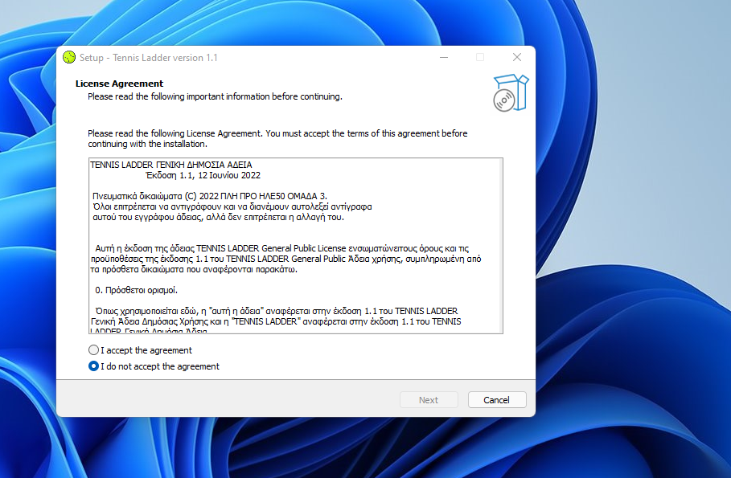
Στο παραθυρο που θα εμφανιστει διαβαζουμε το License Agreement και αφου συμφωνησουμε επιλεγουμε το " I accept the agreement" και παταμε στο κουμπι Next.

Slide 4
Στο παραθυρο που θα εμφανιστει διαβαζουμε το License Agreement και αφου συμφωνησουμε επιλεγουμε το " I accept the agreement" και παταμε στο κουμπι Next.

Slide 5
Στο παραθυρο που θα εμφανιστει διαβαζουμε το License Agreement και αφου συμφωνησουμε επιλεγουμε το " I accept the agreement" και παταμε στο κουμπι Next.

Slide 6
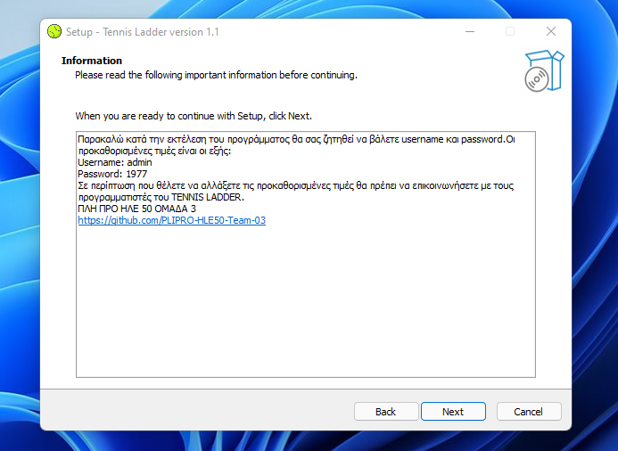
Στο επόμενο παράθυρο που θα εμφανιστεί δίνουμε προσοχή και σημειώνουμε το Username και το Password που θα μας ζητηθεί κατά την έναρξη του προγράμματος.

Slide 7

Στο επόμενο παράθυρο που θα εμφανιστεί δίνουμε προσοχή και σημειώνουμε το Username και το Password που θα μας ζητηθεί κατά την έναρξη του προγράμματος.

Slide 8
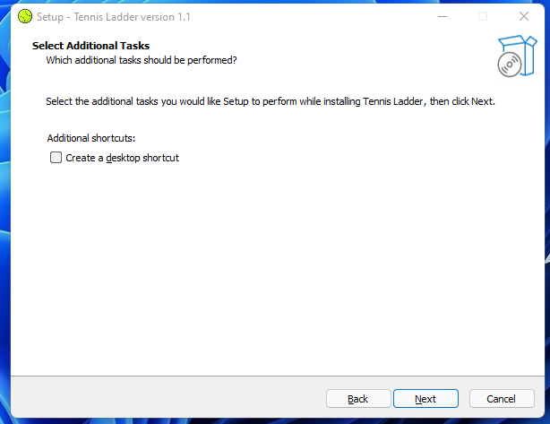
Στο επόμενο παράθυρο επιλέγουμε αν θα δημιουργηθεί συντόμευση στην επιφάνεια εργασίας.
Αν επιλέξουμε όχι θα πρέπει να γνωρίζεται την διαδρομή της εγκατάστασης όπου είναι c:\Tennis Ladder και δεν μπορεί να αλλάξει.

Slide 9
Στο επόμενο παράθυρο επιλέγουμε αν θα δημιουργηθεί συντόμευση στην επιφάνεια εργασίας.
Αν επιλέξουμε όχι θα πρέπει να γνωρίζεται την διαδρομή της εγκατάστασης όπου είναι c:\Tennis Ladder και δεν μπορεί να αλλάξει.

Slide 10
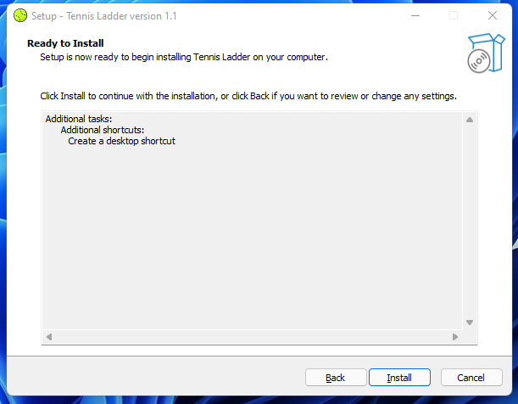
Στο επόμενο παράθυρο επιλέγουμε την επιλογή Install για να ολοκληρωθεί η εγκατάσταση.

Slide 11
Στο επόμενο παράθυρο επιλέγουμε την επιλογή Install για να ολοκληρωθεί η εγκατάσταση.

Slide 12
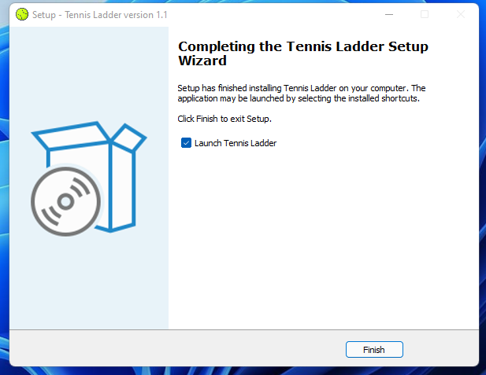
Στο επόμενο παράθυρο επιλέγουμε αν θα τρέξει το πρόγραμμα κατά το κλείσιμο της εγκατάστασης η όχι και πατάμε το Finish.

Slide 13
Στο επόμενο παράθυρο επιλέγουμε αν θα τρέξει το πρόγραμμα κατά το κλείσιμο της εγκατάστασης η όχι και πατάμε το Finish.

Slide 14
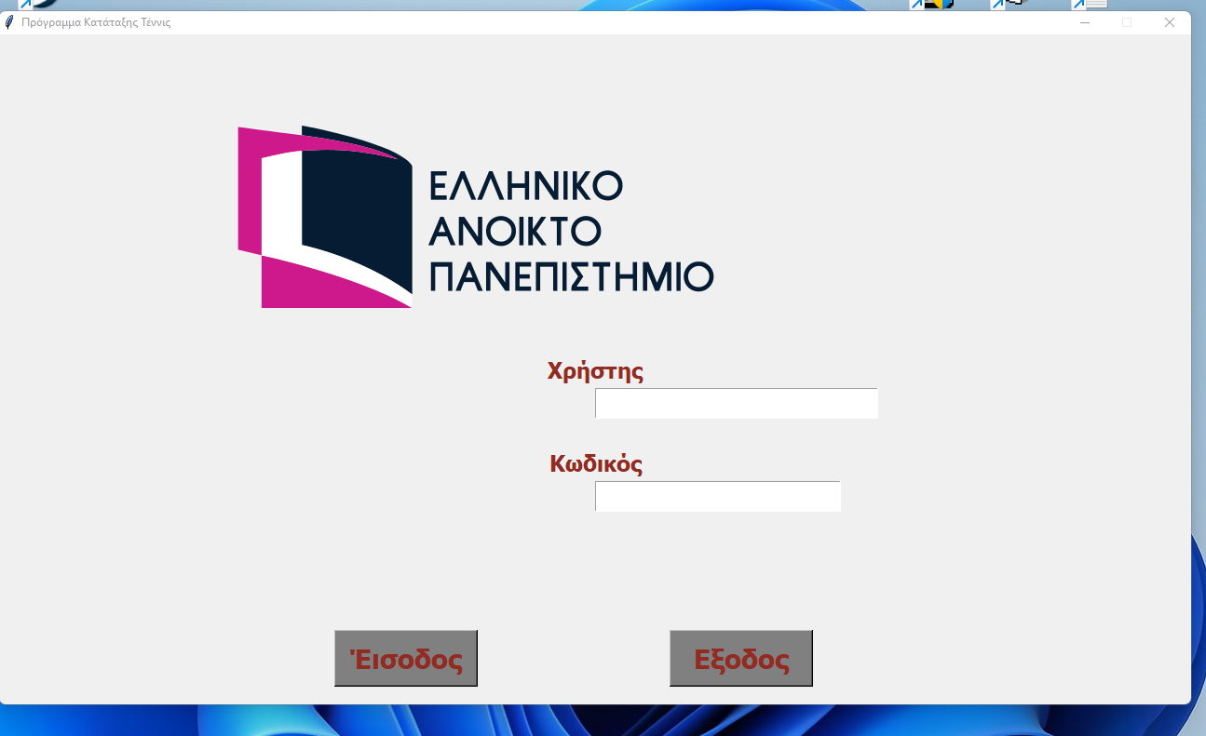

Στο νέο παράθυρο που θα εμφανιστεί πληκτρολογούμε το Username: admin και το Password: 1977 και πατάμε το κουμπί Είσοδος.

Slide 15
Στο νέο παράθυρο που θα εμφανιστεί πληκτρολογούμε το Username: admin και το Password: 1977 και πατάμε το κουμπί Είσοδος.

Slide 16
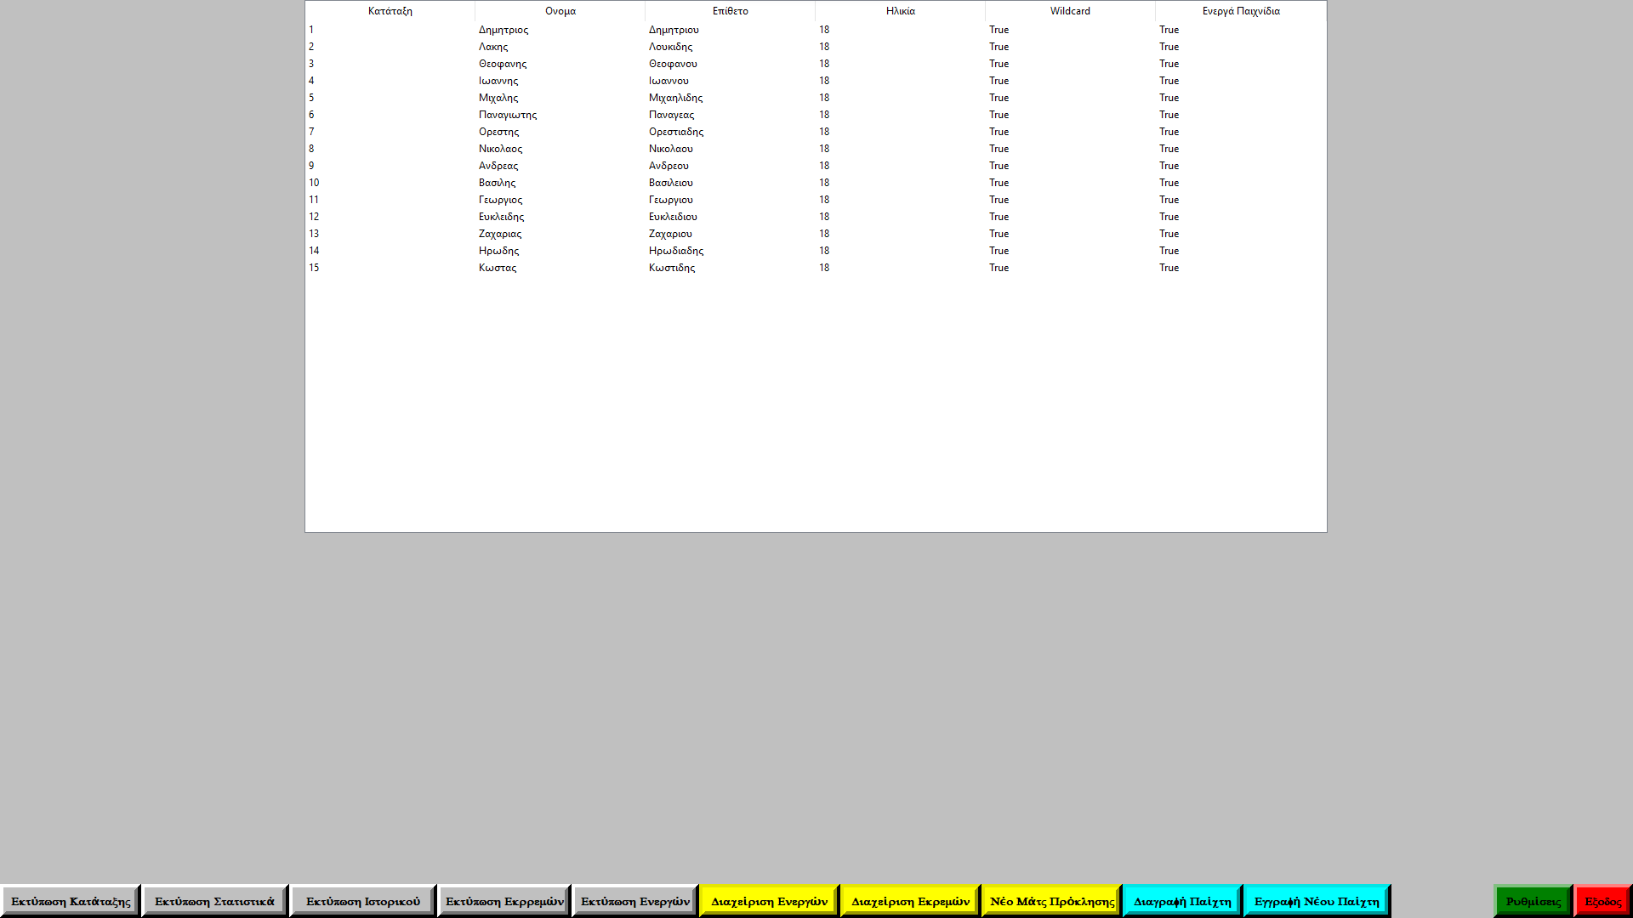
Εφόσον δεν έχουμε κάνει κάποιο λάθος κατά την εισαγωγή του username και password θα εμφανιστεί το εξής παράθυρο.

Slide 17
Στο κάτω μέρος της οθόνης χωρίζονται τα κουμπιά υπό κατηγορίες:

Slide 18
Κουμπιά Εκτυπώσεων

Slide 19
Κουμπιά Εκτυπώσεων
Εκτυπώσεις

Slide 20
Κουμπιά Διαχείρισης Προκλήσεων
Εκτυπώσεις

Slide 21
Κουμπιά Διαχείρισης Προκλήσεων
Διαχείριση Προκλήσεων
Εκτυπώσεις

Slide 22
Κουμπιά Εισαγωγής/Διαγραφής Παικτών
Διαχείριση Προκλήσεων
Εκτυπώσεις

Slide 23
Κουμπιά Εισαγωγής/Διαγραφής Παικτών
Διαχείριση Προκλήσεων
Διαχείριση Παικτων
Εκτυπώσεις

Slide 24
Επίσης υπάρχουν και δυο ακόμη κουμπιά:

Slide 25
Επίσης υπάρχουν και δυο ακόμη κουμπιά: Το κουμπί ρυθμίσεις και η έξοδος.

Slide 26
Επίσης υπάρχουν και δυο ακόμη κουμπιά: Το κουμπί ρυθμίσεις και η έξοδος.

Slide 27
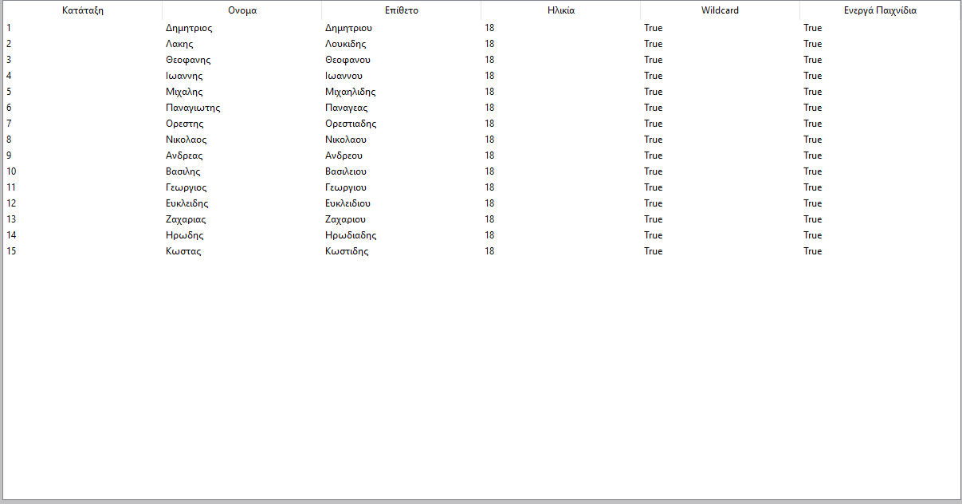
Στη Οθόνη βλέπουμε τις εξής πληροφορίες.

Slide 28
Στη Οθόνη βλέπουμε τις εξής πληροφορίες.
Την θέση κατάταξης του κάθε παίχτη που έχει στο Ladder, αριστερά από το όνομα του.

Slide 29
Στη Οθόνη βλέπουμε τις εξής πληροφορίες.
Την θέση κατάταξης του κάθε παίχτη που έχει στο Ladder, αριστερά από το όνομα του.

Slide 30
Στη Οθόνη βλέπουμε τις εξής πληροφορίες.
Το ονοματεπώνυμο του κάθε παίχτη και την ηλικία του.

Slide 31
Στη Οθόνη βλέπουμε τις εξής πληροφορίες.
Το ονοματεπώνυμο του κάθε παίχτη και την ηλικία του.

Slide 32
Στη Οθόνη βλέπουμε τις εξής πληροφορίες.
Στην Στήλη Wildcard βλέπουμε ποιος παίχτης έχει wildcard και ποιος όχι.
ΤRUE= Έχει wildcard

Slide 33
Στη Οθόνη βλέπουμε τις εξής πληροφορίες.
Στην Στήλη Wildcard βλέπουμε ποιος παίχτης έχει wildcard και ποιος όχι.
ΤRUE= Έχει wildcard

Slide 34
Στη Οθόνη βλέπουμε τις εξής πληροφορίες.
Στην Στήλη ενεργά παιχνίδια βλέπουμε ποιος παίχτης έχει την δυνατότητα να κάνεις πρόκληση η όχι.
ΤRUE= Μπορείς να κάνεις πρόκληση παίχτη.

Slide 35
Στη Οθόνη βλέπουμε τις εξής πληροφορίες.
Στην Στήλη ενεργά παιχνίδια βλέπουμε ποιος παίχτης έχει την δυνατότητα να κάνεις πρόκληση η όχι.
ΤRUE= Μπορείς να κάνεις πρόκληση παίχτη.

Slide 36
Πατώντας το κουμπί «Εκτύπωση Στατιστικών» βλέπουμε τις εξής πληροφορίες.

Slide 37
Πατώντας το κουμπί «Εκτύπωση Στατιστικών» βλέπουμε τις εξής πληροφορίες.

Slide 38
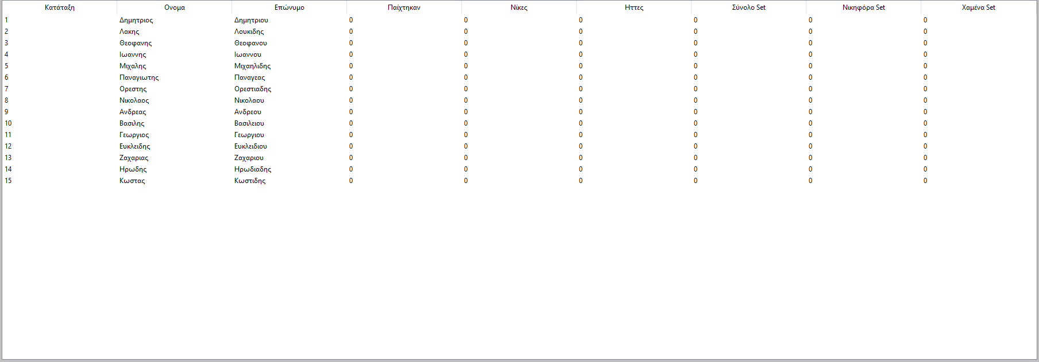
Πατώντας το κουμπί «Εκτύπωση Στατιστικών» βλέπουμε τις εξής πληροφορίες.
Την θέση κατάταξης του κάθε παίχτη που έχει στο Ladder,.

Slide 39
Πατώντας το κουμπί «Εκτύπωση Στατιστικών» βλέπουμε τις εξής πληροφορίες.
Την θέση κατάταξης του κάθε παίχτη που έχει στο Ladder,.

Slide 40
Πατώντας το κουμπί «Εκτύπωση Στατιστικών» βλέπουμε τις εξής πληροφορίες.
Το ονοματεπώνυμο του κάθε παίχτη.

Slide 41
Πατώντας το κουμπί «Εκτύπωση Στατιστικών» βλέπουμε τις εξής πληροφορίες.
Το ονοματεπώνυμο του κάθε παίχτη.

Slide 42
Πατώντας το κουμπί «Εκτύπωση Στατιστικών» βλέπουμε τις εξής πληροφορίες.
Τα συνολικά Match που έχει παίξει ο κάθε παίκτης.

Slide 43
Πατώντας το κουμπί «Εκτύπωση Στατιστικών» βλέπουμε τις εξής πληροφορίες.
Τα συνολικά Match που έχει παίξει ο κάθε παίκτης.

Slide 44
Πατώντας το κουμπί «Εκτύπωση Στατιστικών» βλέπουμε τις εξής πληροφορίες.
Πόσες νίκες και ήττες έχει ο κάθε παίκτης.

Slide 45
Πατώντας το κουμπί «Εκτύπωση Στατιστικών» βλέπουμε τις εξής πληροφορίες.
Πόσες νίκες και ήττες έχει ο κάθε παίκτης.

Slide 46
Πατώντας το κουμπί «Εκτύπωση Στατιστικών» βλέπουμε τις εξής πληροφορίες.
Το σύνολο των σετ που έχει παίξει ο κάθε παίκτης.

Slide 47
Πατώντας το κουμπί «Εκτύπωση Στατιστικών» βλέπουμε τις εξής πληροφορίες.
Το σύνολο των σετ που έχει παίξει ο κάθε παίκτης.

Slide 48
Πατώντας το κουμπί «Εκτύπωση Στατιστικών» βλέπουμε τις εξής πληροφορίες.
Και ποσά νικηφόρα ή χαμένα σετ έχει

Slide 49
Πατώντας το κουμπί «Εκτύπωση Στατιστικών» βλέπουμε τις εξής πληροφορίες.
Και ποσά νικηφόρα ή χαμένα σετ έχει

Slide 50
Πατώντας το κουμπί «Εκτύπωση Ιστορικου» βλέπουμε τις εξής πληροφορίες.

Slide 51
Πατώντας το κουμπί «Εκτύπωση Ιστορικου» βλέπουμε τις εξής πληροφορίες.

Slide 52
Στο νέο παράθυρο που θα εμφανιστεί δίνουμε το νούμερο της κατάταξης του παίκτη στον οποίο θέλουμε να δούμε το ιστορικό παιχνιδιών που έχει και πατάμε εκτύπωση και αποδοχή.

Slide 53
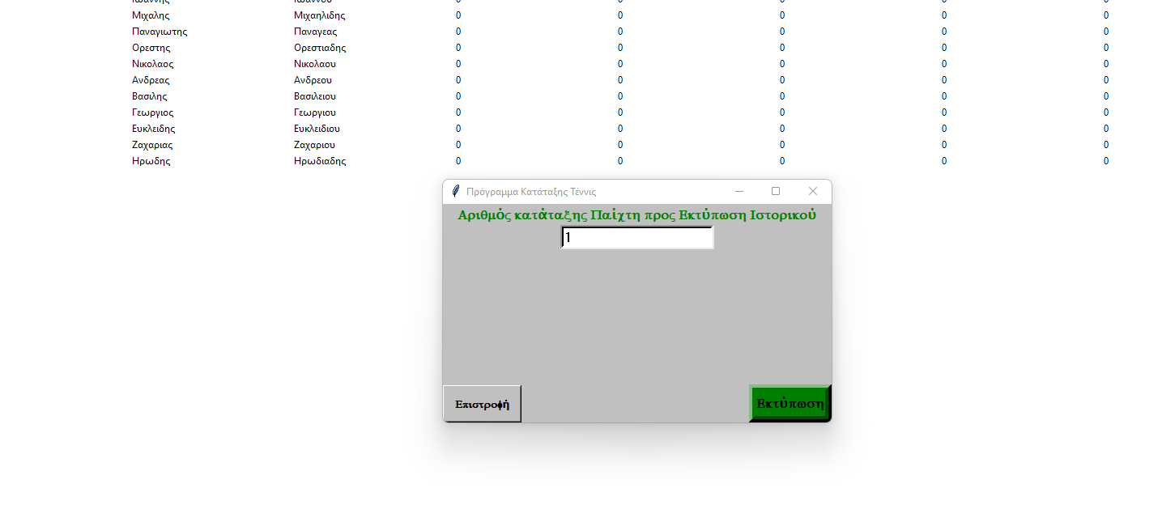
Στο νέο παράθυρο που θα εμφανιστεί δίνουμε το νούμερο της κατάταξης του παίκτη στον οποίο θέλουμε να δούμε το ιστορικό παιχνιδιών που έχει και πατάμε εκτύπωση και αποδοχή.

Slide 54
Στο νέο παράθυρο που θα εμφανιστεί δίνουμε το νούμερο της κατάταξης του παίκτη στον οποίο θέλουμε να δούμε το ιστορικό παιχνιδιών που έχει και πατάμε εκτύπωση και αποδοχή.

Slide 55
Στο νέο παράθυρο που θα εμφανιστεί δίνουμε το νούμερο της κατάταξης του παίκτη στον οποίο θέλουμε να δούμε το ιστορικό παιχνιδιών που έχει και πατάμε εκτύπωση και αποδοχή.

Slide 56
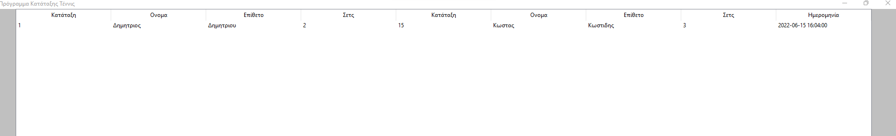
Στο νέο παράθυρο μας εμφανίζονται πληροφορίες από τα παιχνίδια που έχει παίξει.

Slide 57
Στο νέο παράθυρο μας εμφανίζονται πληροφορίες από τα παιχνίδια που έχει παίξει.
Την κατάταξη που είχε ο παίκτης εκείνη την χρονική στιγμή

Slide 58
Στο νέο παράθυρο μας εμφανίζονται πληροφορίες από τα παιχνίδια που έχει παίξει.
Ποσά σετ πηρέ σε εκείνο το Game

Slide 59
Στο νέο παράθυρο μας εμφανίζονται πληροφορίες από τα παιχνίδια που έχει παίξει.
Ποσά σετ πηρέ σε εκείνο το Game

Slide 60
Στο νέο παράθυρο μας εμφανίζονται πληροφορίες από τα παιχνίδια που έχει παίξει.
Την κατάταξη που είχε ο άλλος παίκτης πριν γίνει το παιχνίδι

Slide 61
Στο νέο παράθυρο μας εμφανίζονται πληροφορίες από τα παιχνίδια που έχει παίξει.
Την κατάταξη που είχε ο άλλος παίκτης πριν γίνει το παιχνίδι

Slide 62
Στο νέο παράθυρο μας εμφανίζονται πληροφορίες από τα παιχνίδια που έχει παίξει.
Ποσά σετ πηρέ σε εκείνο το Game

Slide 63
Στο νέο παράθυρο μας εμφανίζονται πληροφορίες από τα παιχνίδια που έχει παίξει.
Ποσά σετ πηρέ σε εκείνο το Game

Slide 64
Στο νέο παράθυρο μας εμφανίζονται πληροφορίες από τα παιχνίδια που έχει παίξει.
Όπως και την ημερομηνία και την ώρα που διεξάχθηκε το παιχνίδι.

Slide 65
Στο νέο παράθυρο μας εμφανίζονται πληροφορίες από τα παιχνίδια που έχει παίξει.
Όπως και την ημερομηνία και την ώρα που διεξάχθηκε το παιχνίδι.

Slide 66
Στο νέο παράθυρο μας εμφανίζονται πληροφορίες από τα παιχνίδια που έχει παίξει.
Π.χ εδώ ζητήσαμε το ιστορικό του Κώστα Κωστίδη στην κατάταξη «1» ,οι πληροφορίες που πήραμε είναι οι εξής:
Κώστας Κωστίδης από την Θέση 15 της κατάταξης προκάλεσε τον Δημήτριο Δημήτριου στην Θέση 1 της κατάταξης. Στο παιχνίδι που έγινε στις 15/6/2022 και ώρα 16:04 ο Δημήτριος Δημήτριου έχασε με 3-2 σετ από τον Κώστα Κωστίδη και έπεσε στην θέση 2 της κατάταξης ενώ ο Κώστας Κωστίδης ανέβηκε στην πρώτη θέση.

Slide 67
Πατώντας το κουμπί «Εκτύπωση Εκρρεμων» ή «Εκτύπωση Ενεργών» βλέπουμε τις εξής πληροφορίες.

Slide 68
Πατώντας το κουμπί «Εκτύπωση Εκρρεμων» ή «Εκτύπωση Ενεργών» βλέπουμε τις εξής πληροφορίες.

Slide 69
Πατώντας το κουμπί «Εκτύπωση Εκρρεμων» ή «Εκτύπωση Ενεργών» βλέπουμε τις εξής πληροφορίες.
Τον Αύξοντα αριθμό Πρόκλησης, την θέση κατάταξης του παίκτη που έκανε την πρόκληση, την θέση κατάταξης του παίκτη που εκκρεμεί αν θα αποδεκτή την πρόκληση ή όχι.
Όπως επίσης την ημερομηνία που έγινε η πρόκληση και των υπόλοιπο χρόνο που απομένει για την υποδοχή.

Slide 70
Πατώντας το κουμπί «Εκτύπωση Εκρρεμων» ή «Εκτύπωση Ενεργών» βλέπουμε τις εξής πληροφορίες.
Αν περάσουν οι 15 ημέρες από την ημέρα της πρόκλησης, αυτή ακυρώνεται και γίνεται επιστροφή στον παίκτη που έκανε την πρόκληση η δυνατότητα πρόκλησης και το wildcard αν είχε γίνει χρήση.
Ο έλεγχος του υπολειπομένου χρόνου γίνεται κατά την έξοδο από το πρόγραμμα.

Slide 71
Εισαγωγή και Διαγραφή Παίκτη.

Slide 72
Πατώντας το κουμπί «Εισαγωγή Παίκτη» θα εμφανιστεί ένα νέο παράθυρο.

Slide 73
Πατώντας το κουμπί «Εισαγωγή Παίκτη» θα εμφανιστεί ένα νέο παράθυρο.

Slide 74
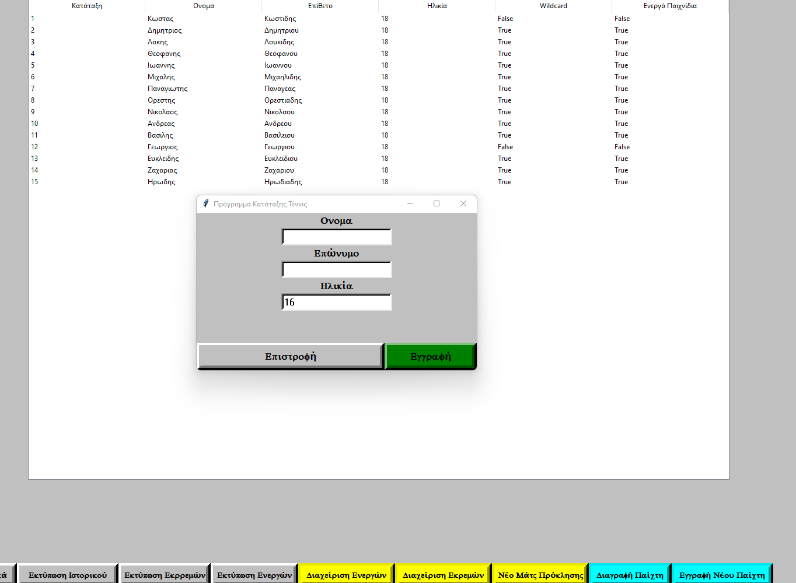
Πατώντας το κουμπί «Εισαγωγή Παίκτη» θα εμφανιστεί ένα νέο παράθυρο.

Slide 75
Στο νέο παράθυρο βάζουμε το ονοματεπώνυμο του νέου παίκτη, την ηλικία και πατάμε το κουμπί «Εγγραφή».

Slide 76
Στο νέο παράθυρο βάζουμε το ονοματεπώνυμο του νέου παίκτη, την ηλικία και πατάμε το κουμπί «Εγγραφή».

Slide 77
Για την διαγραφή ενός παίχτη πατάμε το κουμπί «Διαγραφή Παίχτη»

Slide 78
Για την διαγραφή ενός παίχτη πατάμε το κουμπί «Διαγραφή Παίχτη»

Slide 79
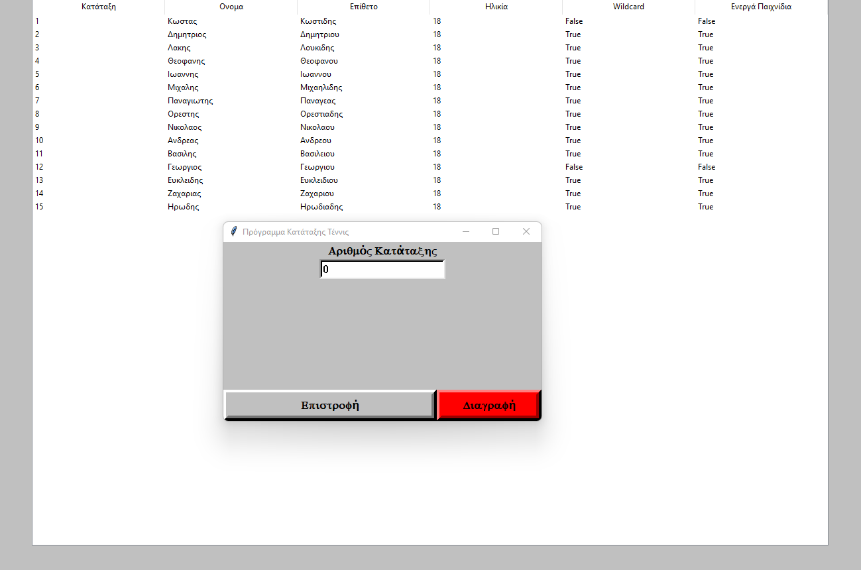
Και στο νέο παράθυρο που θα εμφανιστεί, βάζουμε τον αριθμό κατάταξης του παίκτη που θέλουμε να διαγράψουμε και πατάμε «Διαγραφή».

Slide 80
Και στο νέο παράθυρο που θα εμφανιστεί, βάζουμε τον αριθμό κατάταξης του παίκτη που θέλουμε να διαγράψουμε και πατάμε «Διαγραφή».

Slide 81
Διαχείριση Προκλήσεων

Slide 82
Πατώντας το κουμπί «Νέο Ματς Πρόκλησης»

Slide 83
Πατώντας το κουμπί «Νέο Ματς Πρόκλησης»

Slide 84
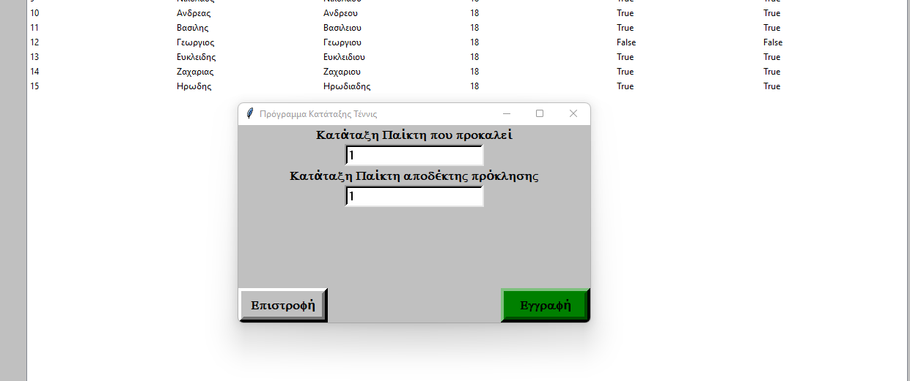
Στο νέο παράθυρο πληκτρολογούμε τον αριθμό κατάταξης που προκαλεί και τον αριθμό κατάταξης που θέλει να προκαλέσει και πατάμε «Εγγραφή».

Slide 85
Στο νέο παράθυρο πληκτρολογούμε τον αριθμό κατάταξης που προκαλεί και τον αριθμό κατάταξης που θέλει να προκαλέσει και πατάμε «Εγγραφή».

Slide 86
Εφόσον πληροί τις προϋποθέσεις θα εμφανιστεί στην εκτύπωση ενεργών προκλήσεων.

Slide 87
Πατώντας το κουμπί «Διαχείριση Εκκρεμών»

Slide 88
Πατώντας το κουμπί «Διαχείριση Εκκρεμών»

Slide 89
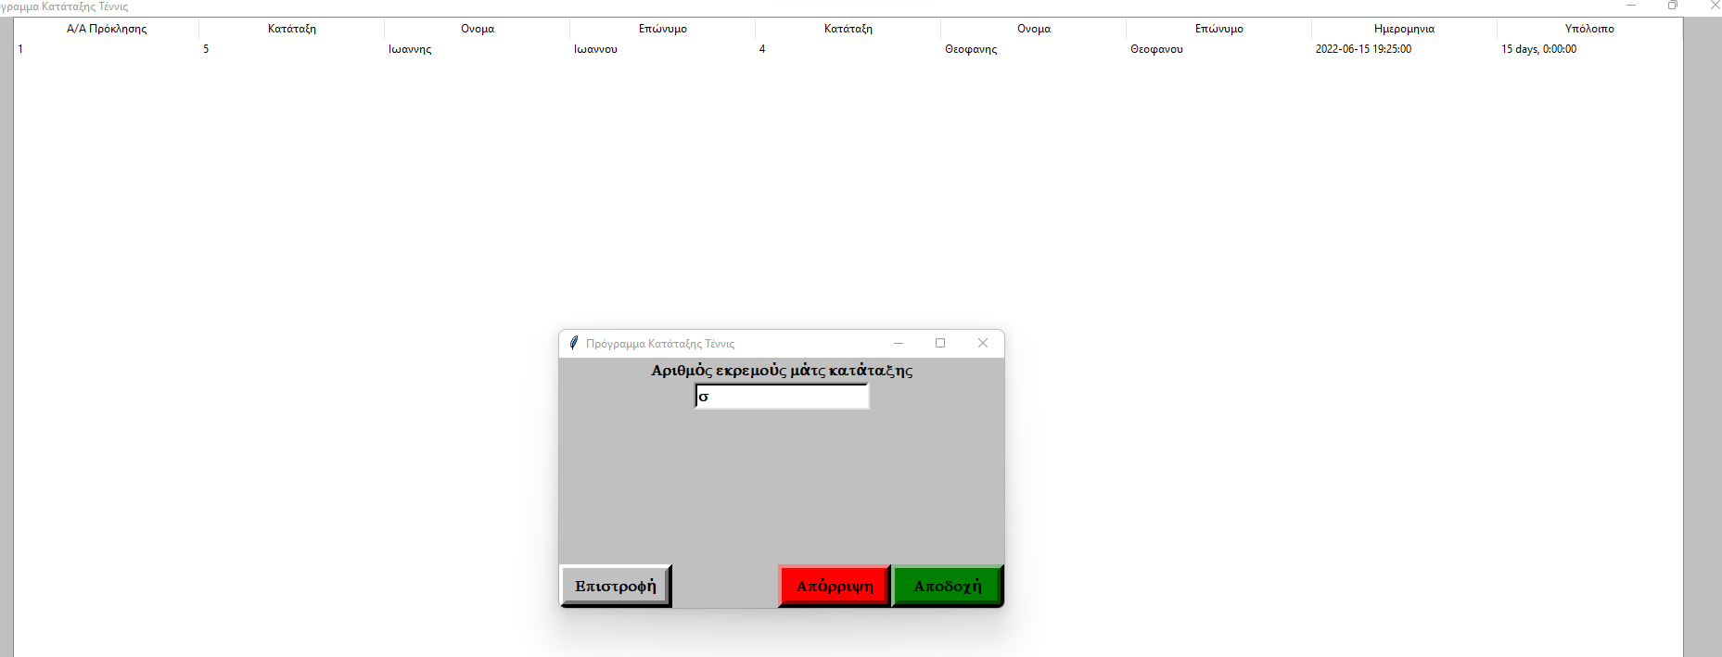
Στο νέο παράθυρο επιλέγουμε τον Α/Α Πρόκλησης και πατάμε «Αποδοχή» ή «Απόρριψη».
Στην περίπτωση που περάσουν 15ημερες η πρόκληση απορρίπτεται.

Slide 90
Πατώντας το κουμπί «Διαχείριση Ενεργών»

Slide 91
Πατώντας το κουμπί «Διαχείριση Ενεργών»

Slide 92
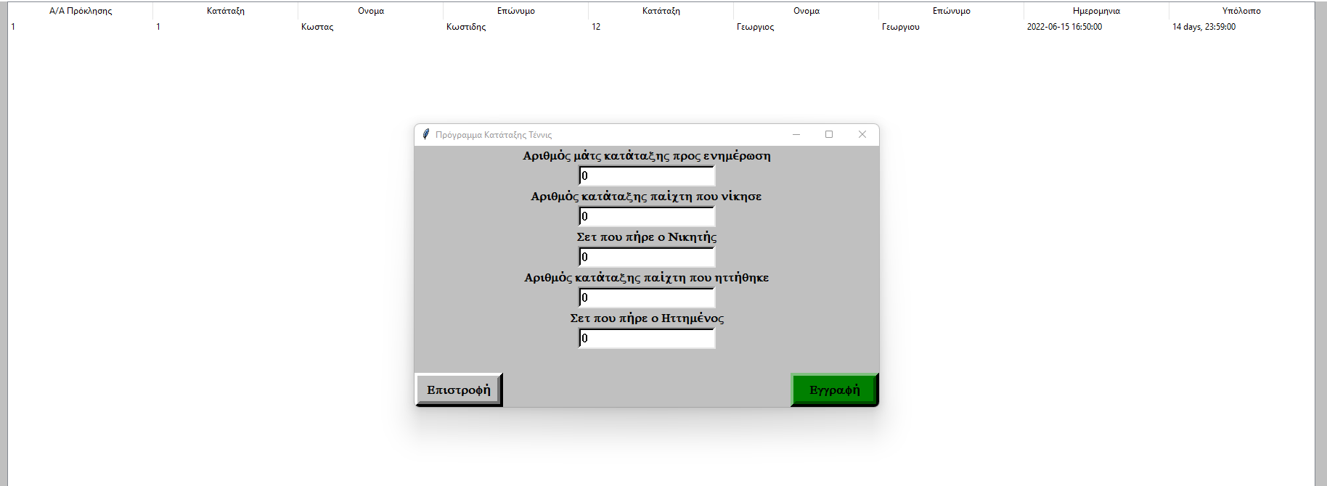
Στο νέο παράθυρο πατάμε Α/Α της Πρόκλησης, την θέση κατάταξης του παίκτη που νίκησε, και ποσά σετ πηρέ.
Την θέση κατάταξης του ηττημένου και τα σετ που κέρδισε.

Slide 93
Και πατάμε «Εγγραφή»

Slide 94
Κουμπί «Ρυθμίσεις»

Slide 95
Πατώντας το Κουμπί «Ρυθμίσεις» στο νέο παράθυρο έχουμε τις εξής επιλογές:

Slide 96
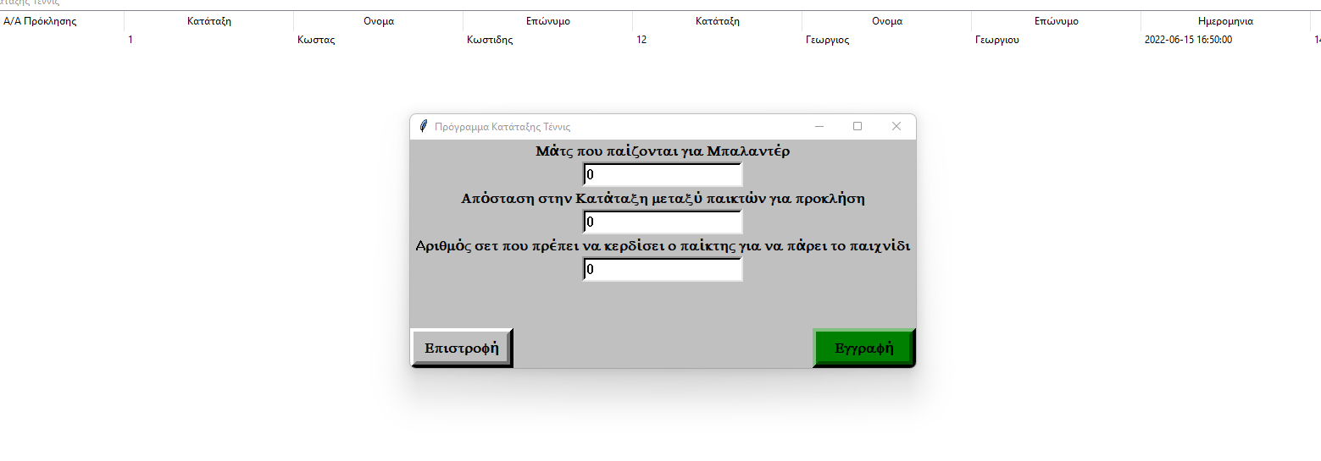
Πατώντας το Κουμπί «Ρυθμίσεις» στο νέο παράθυρο έχουμε τις εξής επιλογές:

Slide 97
Πατώντας το Κουμπί «Ρυθμίσεις» στο νέο παράθυρο έχουμε τις εξής επιλογές:
Μετα από ποσά ματς θα ξαναπάρεις Wildcard.

Slide 98
Πατώντας το Κουμπί «Ρυθμίσεις» στο νέο παράθυρο έχουμε τις εξής επιλογές:
Μετα από ποσά ματς θα ξαναπάρεις Wildcard.

Slide 99
Πατώντας το Κουμπί «Ρυθμίσεις» στο νέο παράθυρο έχουμε τις εξής επιλογές:
Aν δεν έχεις wildcard πόσες θέσης πάνω από σένα μπορείς να προκαλέσεις.

Slide 100
Πατώντας το Κουμπί «Ρυθμίσεις» στο νέο παράθυρο έχουμε τις εξής επιλογές:
Και ποσά σετ πρέπει να πάρεις για να κερδίσεις το παιχνίδι..

Slide 101
TENNIS LADDER Team.
Ευχαριστούμε

